Slide 1
德国教育革命与 第二次工业革命
《现代社会学》第 四 讲
陈天宁 tnchen@mail.xjtu.edu.cn
13991861066

Slide 2
第一部分
对“自由竞争”的反思

Slide 3
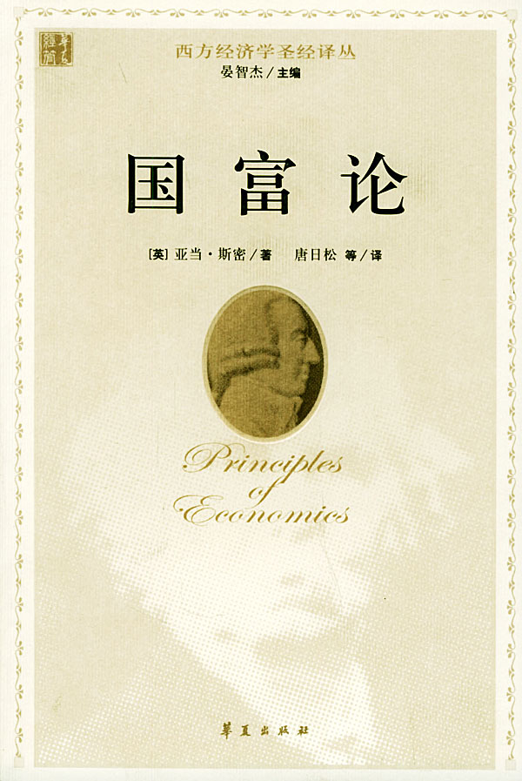
西方经济学“圣经”《国富论》
亚当·斯密（1723—1790）毕业于牛津大学，1751年任格拉斯哥大学教授。1776年，在英国工业革命前夕出版了《国富论》。详述了自己对资本主义的理解和认识，是他的经济思想理论的代表作，也是后来称为古典经济学派创立的标志。之前，他还出版了《道德情操理论》。

Slide 4
《国富论》与古典经济学派（1）
《国富论》的全名是《各国财富的性质及其原因的研究》，共分五卷。它从国富的源泉――劳动，说到增进劳动生产力的手段――分工，因分工而起交换，论及作为交换媒介的货币，再探究商品的价格，以及价格构成的成分――工资、地租和利润。
《国富论》恰好出版于英国工业革命（1780－1850）前夕。它系统地规划了社会核心价值体系、财富的含义、怎么样致富、殖民地的实惠以及国家政府功能，是对资本主义的社会构造和作用的经典论述。它是资产阶级经济思想史上具有里程碑意义的代表作。

Slide 5
《国富论》与古典经济学派（2）
亚当·斯密《国富论》的问世，给予新兴的资本主义制度很大鼓励，加上同一时期法国的孟德斯鸠1784年出版的《法意》所提出的“自私是世界上最大的统治者”，即政治上的个人主义思想，奠定了资本主义世界的思想体系。
亚当·斯密的直接继承者有马尔萨斯（1766―1834）和李嘉图（1772―1823）两人，他们被后人认为是这个经济学派的三大建立者。亚当·斯密是工厂制度时代的经济学家，以《国富论》研究分工著称。马尔萨斯处在劳力过剩谷物腾贵时代，以人口论著称。李嘉图处在谷物条例争执最激烈的时候，以地租论著称。

Slide 6
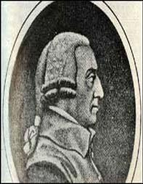
《国富论》的核心观点
人的本性（经济人模型）：自私（“鸟为食亡”）
精神动力：利用和满足人的自私，把自我利
益作为原动力。
方式动力：自由竞争。
建立价值：金钱是目的价值和方式价值。
衡量标准：用金钱多少衡量。
获取方式：强胜弱亡，占领殖民地，建立物质消费观念，政府
不要投资教育。
生产目的：消费是一切生产的唯一目的。
国家政策：放任主义，自由竞争，不介入经济活动和经济管
理，任其自生自灭，市场是“无形的手”。
亚当•斯密

Slide 7
“消费主义”与“自由竞争”
亚当设计了消费概念。他说“消费是一切生产的唯一目的，生产者的利益应当被引到去促进消费”。
如何致富？他设计的国家政府应采取“放手干，不要管”的政策，被翻译成“自由竞争”，“资本主义自由竞争”概念就是从这儿产生的。他断言“市场竞争”这个“无形的手”可以“自动调节”平衡。
“坚决反对国家任何政府干预经济事务”，他把贸易限制、最低工资法律、产品规章统统看成不利于竞争。他说竞争使经济增长，从而每个社会成员都会获益，只要市场增加，对劳动力的需求就会增加，这就会防止雇主剥削工人。
历史完全相反，英国整个工业革命时期出现了人类有史以来最残酷、最激烈、时间最长的阶级斗争，严重破坏英国社会道德和行为方式。自由竞争诱发了人因生存斗争的兽性。

Slide 8
亚当·施密的殖民地理论
《国富论》为政府制定的三大任务是：建立国防，建立法律机构，占领殖民地。英国19世纪“最大成就”之一就是发动战争占领大量殖民地，成为“日不落”的帝国。
根据亚当·施密的帝国主义殖民地理论，一个国家的经济势力发展到一定程度时，就要向外侵略扩张。他在第七章中专门论述了占领殖民地目的是占有金矿，并用古希腊、古罗马历史来证明殖民地的正统性。
他说：“古罗马的富人都占有土地，并靠奴隶养活，商业贸易都是为了奴隶主的利益，他们的财富、权势、和（法律）保护使穷苦自由人难以进行竞争和反抗。如果法律要限制这种私有财产，人民就会争土地，富人就会去占领殖民地，这样就会满足人民的要求”。

Slide 9
殖民地：大不列颠日不落
书中说“欧洲人从美洲和西印度的殖民地获得了很大实惠，印度的谷物、甘薯、土豆、香蕉对欧洲人来说统统没见过，受到了从未有过的美好评价”。印度的“棉花的确提供了一种很重要的原料，无疑是欧洲人最有价值的收获”。
书中还介绍了哥伦布的美洲之行，“哥伦布许诺，以后将发现金银总数的一半奉交西班牙王室，从而促使西班牙决定出兵占领美洲，去寻找金矿”。他还论述了怎么样“从美洲殖民地获得糖、猪、生铁、和谷物”，并建议“在殖民地的奴隶最好任其奴隶主任意控制，而不要由国家政府控制”。
在第九章中分析了中国，说“中国有巨大的市场”，“中国比欧洲任何一个国家都要富裕”，“中国的大米很便宜”，“而西方在中国的贸易一直受阻”，似乎是受欺负者。从书中不难看出，在这种殖民地政策指导下，侵略中国，侵占殖民地的政策已经确定，剩下只是个时机问题。

Slide 10
亚当·斯密难题
亚当·斯密在《国富论》中，主张把自我利益作为原动力，建立了所谓“富国裕民”的古典经济学体系；
而在其另一巨著《道德情操理论》，则试图阐明以“公民的幸福生活”为目标的伦理思想。
他希望自己能够圆满地解决经济上利己与道德上利人的矛盾，但实际上很难做到。这就是早在19世纪中叶，德国历史学派的经济学家就提出的所谓“亚当·斯密难题” 。(有的叫做“斯密难题”或“斯密悖论”)

Slide 11
社会达尔文主义：纳粹主义的根源
社会生态学的理论：“生态”意味着相互依赖关系，强调生命体之间的合作依赖关系，生命体与自然环境之间的合作依赖关系。
1870年德国生物学家海克尔（1834-1919）在研究达尔文的进化论时，发现敌对的竞争并不是存在的全部现象，自然界中的动物并不是只靠竞争来生存的，动物、植物以及环境之间存在多种形式的关系，有友好的、敌对的、直接的和间接的关系。通过这种研究，他建立了生态学。
生态学是研究一切复杂的相互关系，它强调相互依赖的、长远的生存条件。换句话，物种除了竞争一面之外，还有相互依赖、相互合作、相互促进的一面。
例如母兽哺育幼兽，动物排泄废物是植物生存的营养。这对生存起更重要的作用。

Slide 12

韦伯:《新教伦理和资本主义精神》
“把金钱作为目的的人是绝对非理性的”，“它来自于古代和中世纪最低级的吝啬，完全缺乏人的自尊，这种社会群体根本不适应现代资本主义条件”。
“资本主义的社会伦理的最主要特征和基础是责任感”。
“按照西方标准来衡量，绝对无顾虑地通过赚钱来追求自私利益，是落后的资本主义国家”。
马克斯·韦伯
（1864-1920）

Slide 13
讨 论 一：
你如何看待自由竞争？
竞争可以起什么作用？
竞争对什么不起作用？
竞争对什么起负作用？

Slide 14
讨 论 二：
什么是真正的财富？
“金钱不是真正的财富。那什么是真正的财富？历史回答说：全面教育才是真正的财富。”
——巴尼特

Slide 15
英国早期自由竞争的负面效果（1）
“自由竞争”是野蛮动物式的理论，是低级动物性的表现，不需要学习，只要把人放在生死线上就可能出现的行为方式。
英国早期自由竞争产生的恶果：
19世纪的英国一直处在政治动荡中，严重影响社会稳定。
企业主的小农意识无法从事工业大生产。
造船工业很快落后。
家传技术，相互保密，各行各业技术老化。
自由竞争对许多新建设起破坏作用，或徒劳无效：运河与铁路。
自由竞争破坏了劳动伦理，造成人斗人，劳动异化。
工人没有经过教育，缺乏生存能力，参与经济活动后，成为社会牺牲品。
在整个工业革命时期，一代一代源源不断出现的劳动者都是没有技术、没有文化、出卖体力的文盲苦力。英国整个工业革命时期，政府最头疼的一个问题恰恰正是劳工问题。 70％的高智商的儿童却被变成了苦力。
Notes:
19世纪英国各个阶级斗争十分激烈，国家一直处在政治动荡中，严重影响社会稳定。一直延续到20世纪，在国家生死攸关的1942年，英国煤炭工业中的阶级斗争也达到历史最高峰。一个煤矿主解雇27名工人，导致8000人大罢工。
家传技术，相互保密，很快落后。企业主和工人都保留着个体小农的思维方式。企业主都是土资本家，只是靠家传获得各种土经验，这种经验中没有国家利益，没有社会道德，没有群体合作意识，只有个体私有的、家传的技术秘密，以及同其它企业主、与工人的斗争诡计和凶残，无法从事大工业生产。各行各业技术逐渐老化，造船工业很快落后。
文盲苦力。工人没有经过教育，缺乏生存能力，参与经济活动后，成为社会牺牲品。在整个工业革命时期，一代一代源源不断出现的劳动者都是没有技术、没有文化、出卖体力的文盲苦力。英国整个工业革命时期，政府最头疼的一个问题恰恰正是劳工问题。
自由竞争使得许多新建设起破坏作用，或徒劳无效：运河与铁路。
1750年代后英国煤炭工业迅速发展，为了解决运输问题，煤炭大王布里奇沃特公爵准备投资建设运河，仅仅为此一项工程的审批准备就花费了四年时间，国会讨论扯皮后通过了89个议会法案。经过80年的努力，到1830年代英格兰形成了2000多英里的运河网。当煤炭大王还没有从运河获得巨大利益时，出现了蒸汽火车和铁路。1804年特里维西克发明了火车头，1825年英国从斯托克顿到达林顿修建了世界第一条铁路，1830年修建了从曼彻斯特到利物浦的铁路，从此开始了铁路热，出现了新的铁路大王称雄时代，铁路建设把整个运河运输系统彻底破坏了，直到20世纪后英国才把这些无法再使用的运河残迹修成了风景区。

Slide 16
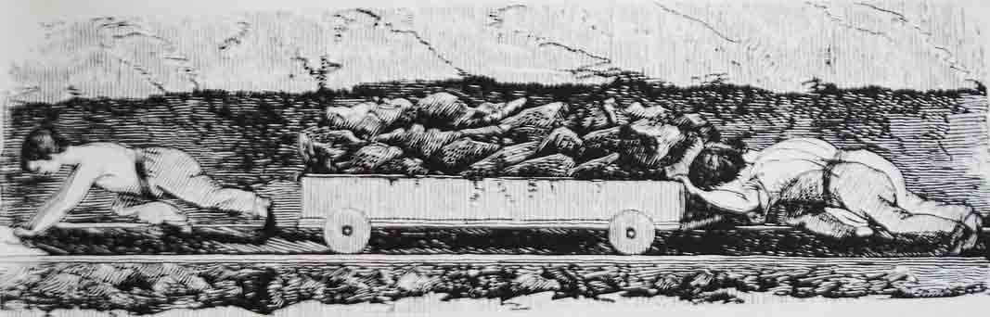
英国早期自由竞争的负面效果（2）
煤炭工业成为最黑暗的世界。
1790年代后英国出现了“挖煤狂”，矿主廉价雇佣失去土地在生死线上的农民和童工，不考虑工人死活，没有机械设备，没有安全措施，没有生产技术培训，采用了残酷的、掠夺式的手工开采。

Slide 17
英国早期自由竞争的负面效果（3）
在18世纪末，成千上万从7岁到14岁的无依无靠的儿童被运到北方成为童工。他们被鞭打，戴上镣铐，受尽挖空心思的残酷虐待，饿得骨瘦如柴，有时甚至被逼得自杀。
1864年英国议会的童工调查委员会的报告中说：在这个行业（花边作坊）里甚至还使用才两岁或两岁半的儿童。从事火柴生产的几乎全是儿童。甚至到19世纪下半叶使用童工，仍然是大量屠杀儿童。时装商店的女工每天被迫工作15小时，急迫时18小时，有时19-22小时。据1840年曼彻斯特市统计， 57%的婴儿活不到3个月。
英国政府放弃对经济的控制管理，放任企业主自由竞争，富了企业主，穷了国家。1815年英国棉布出口价值超过1760年一百多倍，煤炭生产是1770年的2.5倍。
在长达14年的拿破仑战争中（1799-1815年）英国农业和工业经济发展很快，但是同期（1793-1815年）英国国家债务也增加了三倍。
里兹市劳动人民的平均寿命为19岁，利物浦劳动人民平均寿命15岁，曼彻斯特劳动人民为17岁。

Slide 18
英国早期自由竞争的负面效果（4）
道德缺失——12岁的女孩就怀孕在当时是常事。而由于种类尝试首先是在兄弟姐妹之间进行的，因此乱伦在那几十年间最为普遍。工厂里往往有近一半未婚女工怀孕。
行为放纵——英国人的放纵是典型的，殖民军在海外烧杀抢劫，英法殖民军火烧圆明园。
法律失控——自由竞争破坏了道德规范，没有社会道德，法律也难起作用。
伦理丧失——企业主设计机器的目的是为了提高效率、控制工人、解雇工人，而不是为了减轻劳动强度，重体力劳动者反而难以生存，社会劳动伦理被严重破坏了，工人痛恨机器带来的后果。
国家生死攸关的1942年，英国煤炭工业中的阶级斗争也达到历史最高峰。一个煤矿主解雇27名工人，导致8000人大罢工。
社会风气恶化。不论是花匠、木匠、泥瓦匠、染织匠、还是铁匠，如果他干的活能让你满意，那算你有福气。你会碰到来自各方的各种借口、扯皮、推卸明摆的责任，根本不管别人的权利 。1950年英国社会风气仍然如此。1990年代没有什么变化。

Slide 19
英国早期自由竞争的负面效果（5）
英国1760 年开始第一次工业革命
美国1783年才独立。
德国当时还是欧洲的三流国家。
美国在1816年开始工业革命。
德国从1870年开始工业革命。
——美、德起步比英国晚了半个世纪到一个世纪左右！
但是，到1900年以后，美国、德国都相继超过了英国！
1980年代末期，巴尼特的《战争总结帐：英国的大国梦和现实》一书震惊了英国。他指出，英国现代深层问题都可以追溯到工业革命时代。
为 什 么?
Notes:
巴尼特指出，从工业革命以来英国政府像满清末年的朝廷一样昏庸无能，鼠目寸光，完全按照亚当施密斯的理论，实施自由竞争的放手政策，不管全民教育，不管经济政策，不管科学技术规划和高等教育，不管工业设计。
在整个19世纪，英国政府只顾向外扩张占领殖民地。这种政策曾一度使英国成为世界上最富有的国家，但是那些堆积如山的金银财富如今到哪里去了？他批评官僚们只顾个人赚钱，只顾眼前自己利益，不顾国家利益和工人死活。

Slide 20
从铁路建设看政府对社会经济发展的重要影响
1850年到1910年这60年，美国修铁路37万公里，平均每年修6000公里，1887年修了20619公里，创铁路史上最高记录，1914年累计达40万公里。美国现有铁路26万公里。
我国铁路在2005年底为75,438公里，2007年底为78,000公里，年均修建1,300公里。2018年底为达到13.1万公里。
我国高速铁路的发展目前居世界领先地位。2000年以后连续六次大面积提速，最高运行时速250公里。2008年以来已开通最高运营时速350公里的城际高速铁路11条，投入高速列车350列，总里程6000多公里。到2015年底，高速铁路总里程达到1.9万公里。2018年底达到2.9万公里，居世界第一。
各国高铁数据对比：
日本1964年开通，最高运营时速320公里，总里程2300公里；德国1991年开通，最高运营时速300公里，总里程1000公里；法国1981年开通，最高运营时速320公里，总里程1800公里。
Notes:
2015年末，全国铁路营业里程、高速铁路里程、公路通车里程、高速公路里程分别达到12万公里、1.9万公里、457万公里、12万公里，分别比2012年末增长23.0%、103.1%、7.8%、24.7%；其中高铁里程占世界高铁总里程的60%以上，居世界第一，铁路快速客运网基本覆盖我国50万以上人口城市。
到2018年底，全国铁路营业里程达到13.1万公里以上，其中高铁超2.9万公里。

Slide 21
美国前总统奥巴马认为：为建设更强大的绿色经济，结束对石油能源的依赖，改善全球气候变化，建设适宜居住的紧密联系的城市，高速铁路将是创造性的、行之有效的交通解决方案。
美国人在长期的大力发展航空和汽车交通之后，又开始重新考虑发展铁路交通问题，并正积极联系引进中国的高速铁路技术。
温家宝总理指出：高速铁路是新兴产业、战略性产业、带动性产业……

Slide 22
英国弥补自由竞争恶果的措施
19世纪后期英国政府废除了自由竞争国策，并不断采取改革措施：
国家政府开始管理经济发展和全民教育。
引进外国先进技术，当美法德进入第二次工业革命时，英国仍然沉睡在蒸汽机时代，从法德引进电气时代的技术，例如西门子在英国建立了分公司。
学习德国高效率的管理方法。政府推行企业联合政策。
加大资金投入。提高所得税。
不断健全法律。
加强科学技术研究。
大规模建立公路，制造新型汽车。
实施优惠政策，兼并小企业。
二次世界大战后推行全民普及教育。1960年代开始建立大量工科院校。
1950年代把铁路等设施国有化。

Slide 23
然而，上述改革成效甚微！！！
为什么？
自由竞争已经融入英国人的文化、意识、生活、教育，成为传统。

Slide 24
什么是真正的财富？
巴尼特把英国各方面积重难返的问题归结为教育，即对全民普及义务教育、职业教育和高等工程技术教育的长期忽视。他沉重地说：“怎么会变成这样？世界上第一个、长期最伟大的工业强国怎么会忽视了它最重要的基础？而且只会不断的纸上谈兵、高谈阔论？”
德国和美国在整个19世纪一直相当稳定的发展，不像英国总在危机中挣扎，总在那种头痛医头、脚痛医脚的短眼光行为中乱忙。
美国和德国的工业化历史向人类展示，教育才是真正的财富。

Slide 25
第二部分
德国教育改革与
第二次工业革命

Slide 26
教育与社会化
在前工业化社会中，上学几乎没有什么实际用途，只有那些有时间、有金钱为了修心养性而修心养性的人才去上学。其余的人在青春期或未到青春期就已经开始了劳动生活。
学校(school) 一词来自古希腊单词，意为“悠闲”。
在中国封建社会，以科举制度选官，“学而优则仕”，读书是为了求取功名。

Slide 27

世界上最早的现代意义大学
“大学”是拉丁文“universitas”一词的译名，原意为“总和”、“联合”，指学生和教师组成的联合社团。虽然高等教育早在数千年之前的古埃及、中国等地已经起源，但真正意义上的大学是11至12世纪时在欧洲建立起来的。
世界上最早的大学是意大利的博洛尼亚大学，建立于1087年；随后，法国巴黎大学和英国牛津大学、剑桥大学相继问世。博洛尼亚大学是在意大利博洛尼亚法律学校的基础上形成的，开始时只有法科，后来增设医科和神学院。该校的法学教育促进了罗马法的复兴，从而加速了人文思想的传播。

Slide 28
教育与社会化
随着工业化的出现，普遍的
正规学校教育成为一种必要。
知识迅速增加，社会变迁加快，造成许多崭新的经济角色。人们如果想充分担当他们的社会角色，就需要获得专门的知识和本领。因此，对人的教育就不能听其自然，要求到专门的正规组织（如小学、中学和大学等）中去受教育。

Slide 29
教育与社会化
所有工业化社会中，教育体系都是一个主要的社会制度。从最广义的意义说，教育就是社会化的同义词。

Slide 30
19 世纪初德国的教育改革
18 世纪末的德国是欧洲落后地区之一，分裂成 200 多个诸侯国，85%的人口生活在农奴制度下。
19世纪初，拿破仑征服欧洲，于1806年打败普鲁士，使第二帝国彻底崩溃，德国沦为殖民地，割地、赔款、贫穷、虚弱、失望，一盘散沙。
著名哲学家费希特在法国军队占领的柏林发表了名为《对德意志国家的呼吁》的 14 次讲演。他说：“周围一切都不可能来解救我们，我们必须自己救自己。”靠什么办法呢？“彻底改变现今的教育，是保存德国生存的唯一办法。”要使新的一代人“更有创造性、更有智慧、更爱国”。

Slide 31
19 世纪初德国的教育改革
如何进行教育改革？ 费希特提出，推广瑞士裴斯塔罗齐 的教育思想：德、智、体全面发展。
在 1807年，普鲁士政府冒着拿破仑的压力开始改革。国王任命施泰恩（1757－1831）为首席大臣，他一就职就大刀阔斧颁发改革政策，废除农奴制，解放犹太人，废除了半教会的教育控制机构，有史以来第一次把全民普及教育作为国家政府的事务。（一年后被迫免职）
首先培养教师。普鲁士政府在柏林建立“裴式男校”，培养教师，成为教育和爱国主义的中心，聘请了裴斯塔罗齐的学生采拉到德国传授裴的教育方法，又派了一批教育家到瑞士裴的学校进修。

Slide 32
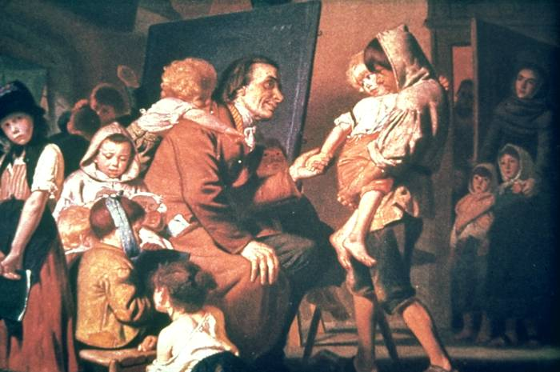
Pestalozzi（裴斯塔罗齐）

Slide 33
洪堡与“新人本主义”教育思想
1808年12月，德国著名哲学家、外交官洪堡（1767-1835年） 被任命为普鲁士政府内务部文化教育局局长，他推行“新人本主义”教育：实施免费的全民强迫义务普及教育，以德智体为核心，全面和谐发挥人的力量（能力）。共任职16 个月。（1810年任驻维也纳公使）
小学教育改革重点是实施全民义务教育法，亲自制定小学教学大纲和教材，培训全体教师，实行国家考试制度，控制教师水准，教师纳入国家公务员体系。把德国的教育进步推到了世界前沿。
道德和艺术教育贯穿于中学教育改革中，教育大纲提出：体育、美育、智育三方面全面发展，培养新的完美的人。

Slide 34
洪堡与“新人本主义”教育思想
建立了全国统一的小学、中学、大学三级免费教育体制。
建立了世界上第一所现代意义的大学——柏林大学，并任命费希特为校长。成为全世界现代理科大学的起源。
提出了：教学与科研合一，教师学术自由，学生学习自由。成为研究型大学的指导思想。
北大校长蔡元培引进了洪堡的教育思想

Slide 35
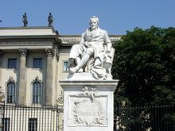
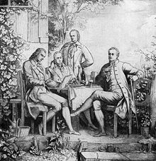
洪堡大学内的雕像
威廉·冯·洪堡、席勒、亚历山大·冯·洪堡和歌德在耶拿

Slide 36
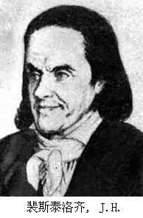
19 世纪德国教育改革：人的教育
裴斯塔罗齐提出人本性是两重性：动物性（群体性，野性，生理的七情六欲是动物性）和人性（社会性，道德性）。教育把人从动物性提高到人性。
八年制学校规定的道德教材如下：第一年学习12 个格林童话，第二年学习鲁宾逊漂流记，以后六年道德教育的主题是：服从权威，对权威的理解，自愿从属于权威，热爱权威，道德和宗教自修，为社会服务。
如何对待金钱：金钱是方式途径，不是目的，不是核心价值观念。

Slide 37
19 世纪德国教育改革：人的教育
全民实施普及教育的核心是人的教育。洪堡提出：“每个人，包括最穷的人，都应当获得完整的人教育”。
教育家蔡勒（ 1817-1882 ）说，教育的目的是建立人间天堂，如果不能培养出个性和品德，教育就是徒劳白干了。
推广康德道德三标准：
“自己思考”，而不是人云亦云；
“从别人角度思考”，而不是以自己为中心；
“自己的思想应当始终一致”，而不是出尔反尔。
19世纪著名的教育家海巴特（1776－1841）强调：“一个人的价值是以意志力来衡量的，而不是以智力来衡量。”

Slide 38
19 世纪德国的爱国主义教育
用爱国主义教育建立新的民族价值，培育新的国民。当时德国出现了许多教育改革者，他们是哲学家、教育家、诗人等等。例如被称为“国家诗人”的席勒写了一系列《美育通信》，此著作至今仍然是艺术教育的必读物。
教育家安德于 1813 年说：“你希望得到能够理解、尊重、热爱自己的人民真正的人吗？那么，就应当从青少年时代起用同一个的食谱来培育他，即用自己的语言和人民自己的历史。”母语教育是爱国主义教育的重要举措，当时德国教育家们大多反对日益增加的外语（法语）教学，反对古德语，反对方言和行话。

Slide 39
19 世纪德国的爱国主义教育
教育家海德说：“我们崇高的德语远没有实现它能够实现的那些作用。我们最好的作家都被埋没了，在学校里无人所知，在宫廷里也被歧视。他们恰恰应当形成我们国家的思维方式，支配我们活生生的语言，使我们的环境甜蜜愉快”， “应当在我们学校里，每个崇高的最好作家的作品都被大声朗读和背诵，这应当成为青年人的规矩，并且在心灵里被巩固起来。”
同样，他认为，不要把历史课变成死记朝代的教条，而要看成是“我们自己家族的历史”，把地理课首先看成是未来企业家的知识，介绍国家的状态，使它对建立统一国家民族的市场有用。德国各类学校的爱国主义教育主题贯穿了整个 19 世纪。

Slide 40
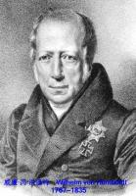
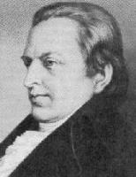
现代理科大学典范：柏林大学
中世纪古典大学：教学方法僵死，脱离社会和时代，知识陈旧，科学发现被拒之大学门外，大学基本上不产生新知识，也反对教学创新。
1810 年建立的柏林大学。首任校长费希特认为，通过大学改革满足社会需要，通过大学改革社会。他的最高社会理想是未来由学者管理国家，学校培育未来的国家。
威廉·冯·洪堡
费希特

Slide 41
现代理科大学典范：柏林大学
费希特认为：
教育必须从一开始就是国民的培养，使他们热爱德国，能够避免腐败的社会影响。
不应当强迫被动的服从，而是培育人们的理性行为准则。
教育中没有惩罚，也没有奖励，而是鼓励人全心全意为一切事情的完美而尽力工作。
应当绝对注意道德，使人们自然地去作正确的事情，为此必须找到热爱正确的动机，而不是压抑个人的兴趣。
学习过程首先是一个探索和创造过程，一个自发产生智力内容的过程，不是机械模仿过程，而传授知识是第二位的。

Slide 42
现代理科大学典范：柏林大学
费希特认为，旧的教育方法使人只会照书本去解决问题，而面临新问题时就束手无策了。
教育的作用不是固守现有的知识，而是促进对未知世界的好奇，不断冲破个人能力的局限，使学生形成独立思考和独立主动探索的习惯，学生可以跟随教师，也可以批评教师。
教育的首要目的是唤醒从事正确事情的智力，要鼓励独立思考。
他提出“哲学是科学皇后”的观点，把哲学作为领先和协调科学。

Slide 43
建立技术科学价值观念
在 1876-1914 年期间，德国工科大学出现“反数学化运动”。促进了第二次工业革命。
技术是科学，叫技术科学，技术科学的价值在于引领工业发展，解决经济发展中普遍性问题和难点问题。建立了技术科学博士学位。
强调实验和技术方法。技术专业的科学化需要数学力学等等自然科学知识，但是反对以数学作为技术专业的目的，反对以数学作为判断技术水平的唯一标准，反对以数学逻辑作为唯一科学方法，反对用数学代替技术和实验，反对技术专业脱离工业实际。建立了机械制造等等实验室。美国学习这一经验。

Slide 44
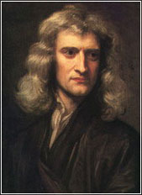
建立技术科学价值观念
19 所理科大学尤其是数学教授开始与工业技术相结合，从而形成了应用数学和应用力学。哥廷根大学校长、数学家科莱恩坚持数学理论与实践结合，他说：“世界上最伟大的数学家（例如牛顿等等）擅长用数学解决实践问题”，“一个数学家应当理解实际技术”。
他在哥廷根大学新设立了应用数学、应用力学和应用光学教授位置，后来变成了德国和国际的精密仪器中心。
牛 顿

Slide 45
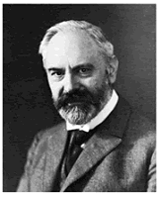

建立技术科学价值观念
1910年，德国还没有航空工业，由于数学家参与技术应用研究，哥廷根大学产生了空气动力学之父普朗特,他培养出来的学生中有许多是 20 世纪著名的航空动力学家，例如冯.卡门（钱学森的博士导师）。
许多诺贝尔获奖者、教授和科学家主动参与企业研发。
普朗特
冯·卡门

Slide 46
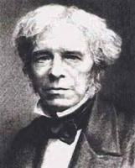
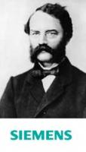
建立技术科学价值观念
英国物理学家法拉第发现电磁感应理论，而德国人西门子研究了它的应用，制成大功率直流电机，又发明了电动机和有轨电车，建立了当时名列世界前茅的西门子公司。
德国改变了纯化学，创造化学工业和制药工业。因此电气工业和化工恰恰在德国和美国引起了第二次工业革命。
在1870年代以前，德国的工作母机制造还落后于英美，1870年以后，德国建立了自己的工作母机企业，到1900年德国机械制造就成为世界第一流水平了。
法拉第

Slide 47
建立技术科学价值观念
从 1850年到 1900年，世界各国重大科技发明中，英国 106 项，法国 75 项，美国 53 项，而德国有 202 项，几乎等于英美法的总和。
借鉴这一方式，美国建立了哈佛大学的劳伦斯科学学校，耶鲁大学的舍菲尔德科学学校，霍普金斯大学等等。按照哥廷根大学的榜样，美国建立南加州理工学院航空中心，麻州理工学院和剑桥的电子中心,以及斯坦福的宇航中心。
冯·卡门曾说：“科学教育与技术教育的冲突，对德国和欧洲技术进步是一个重要因素，很久以后，美国才出现对这一问题的争论。” 1950-1960 年代，美国学术界的这一争论导致了高科技的迅速发展。

Slide 48
19世纪德国最重要的发展是教育！
创建了从幼儿园到大学的全面教育体制：
首先在世界上创立了 45 个师范学校
首创女子护士学校
1840 年弗略贝在世界上首先创办了幼儿园
创建了世界上一个现代意义的大学-柏林大学
率先实现了全民免费普及教育：
在农村建立了大量的学校
农村学校远多于城市，（拜亚州97%学校在农村）
到十九世纪末义务教育普及率达到 99% 。
把德国的教育推进到了世界的前沿。
但1870 年后在教育界实施军事化教育，极端民族主义导致军国主义。

Slide 49
德国工业革命的历史经验
通过普及全民义务教育实现人的转变，以适应工业社会价值、道德和行为方式、然后发展中等职业教育和高等工科教育。
建立社会保障体系。例如，西门子 1849 年建立医疗保险和生命保险，1872年他在全世界首先建立了工人退休金制度，还建立了亡工的遗属和子女的保险金制度。

Slide 50
德国工业革命的历史经验
优先发展能源、交通等基础设施。
优先发展工作母机，而不是消费品工业。
建立标准化，而不是手工单件生产。（当前信息工业标准化是一个重要发展方向。）
典型化产品系列。
流水线实现高效率大生产。
通用机械，不能搞专用机械流水线。

Slide 51
教育改革对德国工业革命的作用
1808年，洪堡开始实施教育改革。
在教育改革后的第一代人中出现了马、恩、黑，以及西门子、俾斯麦等人物及大量的科学家。
1867 年，俾斯麦说：“让我们把德国扶上马吧，它一定会飞速奔腾。”
教育改革的第二代人从1870年开始进行德国工业革命，超越了蒸汽机时代，以技术科学为引导，出现了电气和化工为代表的第二次工业革命。1860 年到1870年的德国工业生产年均增长 6.4%，从1890年到 1900年为6.1% 。
1900 年德国的经济发展基本超过英国。

Slide 52
德国教育改革的影响（法国）
1870年,法国在德法战争中失败，认识到德国教育所起的作用。
1875年,法国通过高等教育自由法律。
1878年到1882年法国新建19,000多所小学，改建 14000 多所学校。
从1881年到1882年推行了两个教育法令，实施非宗教的国家义务免费教育。

Slide 53
德国教育改革的影响（英国）
1879 年英国从德文翻译了关于弗略贝的教育理论《儿童和儿童的天性》。弗略贝教育思想成为 19 世纪整个西方的教育思想。
四年后，首相迪斯瑞利在众议院上大声疾呼：“全民教育决定国家命运！”。六年后英国才实施初等义务教育，大部分学校取消学费，这已经比德国落后了 70 年。然而由于英国忽视教育的传统根深蒂固，到 1940 年代工厂主们仍然普遍反对通过学校培训有技术的工人。
1943 年，邱吉尔首相不得不讲出名言：“世界的未来属于那些高度教育的民族。”

Slide 54
英国高等工科教育的滞后
直到1956年，英国才建立10个工程学院，从此电子工程、机械工程等等才大规模进入英国高等学校的殿堂。20年后，这些工业大学又发现他们属于“二等国民”，工科没有达到“纯科学”和人文科学的地位。
英国教育体系一直延续了他们的价值传统，工程技术在价值上一直低于自然科学和人文科学。
从1964年到1974年，英国政治家高呼英国需要新的技术革命，1960年代，英国宣称通过重建教育体系能够使英国获得新生。
但20年后，失望和灰心的一代英国人责怪老师没有兑现这种诺言。

Slide 55
美国人眼中的德国教育
美国坎布里奇大学迈克·可里兰于 1980 年写道：
“德国大学在德国历史上具有非同一般的重要地位。德国大学对社会的影响比美国和英国大学要深刻得多。从大学生直接进入政府办公室或成为职业军官，大学毕业生指挥德国的现代化，造就了它的文化和科学生活的人们也与大学有更紧密的关系。正是在德国 19 世纪初，科学走出了封闭的科学院进入大学，它的这一过程至今还可以感受到。它是文化和管理精英的源发地。”

Slide 56
美国人眼中的德国教育
“在西方教育中，德国大学在现代具有最大的意义和重要性。它首先把教学同研究融为一体，从而形成了现代大学的典范。它是现代科学和学者的源泉，本世纪初德国大学体制是世界上最受崇敬的。它的教授们有世界名望，是时代的伟大发现者、科学家和理论家，它对学生进行彻底严格的训练。”
“它的讨论班和研究所里的面向研究的教学方法，它的学术自由，它的尊严精神，它那丰富多彩的民俗，甚至令人难忘的建筑，像图书馆和实验室。”

Slide 57
总结：教育的主要功能
劳动力增值
知识增值
教育的显见功能
教育的潜在功能
推动社会经济、政治发展
生产力发展
传播文化
价值整合
凝聚社会力量
文化整合
发展自我
人际整合
筛选人才
发明创造
一种基础性社会资源
促进社会流动与社会稳定
造就青少年文化

Slide 58

德国工业革命： ——有组织的资本主义
英国——自由资本主义
德国——有组织的资本主义
美国——管理资本主义

Slide 59
德国：有组织的资本主义
德国资产阶级中很大比重的人不信仰“自由竞争”，而是靠拢政府，期待政府管理。
十九世纪德国各行各业都联合起来成立各种协会，接受政府确定的任务和权利，变成了德国工业社会的组织形式，
形成了“有组织的资本主义”。

Slide 60
德国：有组织的资本主义
1873 年经济危机中，钢铁协会最强烈反对英法钢铁占领德国市场，敦促政府实施了海关保护。
1870 年代，德国俾斯麦政府废除了外贸的自由竞争政策，实施海关保护，支持建立了各种煤炭钢铁电气都形成了大型联合企业，通过这些垄断组织，使资本家像政府官员那样被控制起来，采用了几乎是军事化的统一生产和销售方法，这是德国钢铁和电气工业迅速发展的主要原因之一。在国际市场上轻而易举就打败了人自为战、自由竞争、相互拆台、没有受过学校教育的英国“土”企业家和商人。

Slide 61
18世纪中 第一次 工业革命 | 英国 | 哈格里夫斯 | 珍妮机
 | 英国 | 瓦特 | 改良蒸汽机
 | 美国 | 斯蒂芬孙 | 蒸汽火车
 | 美国 | 富尔顿 | 蒸汽轮船
19世纪中 第二次 工业革命 | 德国 | 西门子 | 发电机
 | 德国 | 本茨 | 汽车
 | 美国 | 莱特兄弟 | 飞机
 | 美国 | 爱迪生 | 电灯

Slide 62
比较项目 |  | 第一次（英国）工业革命 | 第二次（欧美）工业革命
开始时间 |  | 18世纪60年代 | 19世纪70年代
成 果 | 动力能源 | 改良的蒸汽机（煤炭） | 发电机和电动机（电）、内燃机（石油）
 | 生产生活器 具 | 纺织、采矿和冶金等生产部门的机器 | 各生产部门的新机器以及电报、电话等新型通讯工具和电灯等家用电器
 | 交通工具 | 轮船、火车机车 | 电车、汽车、飞艇、飞机等
作 用 |  | 促进生产力飞跃发展，使社会面貌发生翻天覆地的变化，形成西方先进、东方落后的局面，资本主义逐步确立起对世界的统治 | 进一步增强了人们的生产能力，交通更加便利快捷，改变了人们的生活方式，扩大了人们的活动范围，加强了人与人之间的交流，
启 迪 |  | 科学技术是第一生产力；科学技术推动了社会进步；我们要学习科学家勇于创新，努力探索科学奥秘的精神和品质

Slide 63
同时代的中国社会
1840年鸦片战争失败
1860年英法联军入侵北京，火烧圆明园
1861年，李鸿章“洋务运动”
1894年甲午战争惨败
1900年八国联军入侵北京，辛丑条约
从1840 到1900年，共战争赔款7亿2450万两白银

Slide 64
小 结
研 讨
德国采取了有组织的资本主义；
通过全民教育，思想启蒙，改变国民素质，开拓发展本土文化的价值观念、道德观念和思维方式；
逐渐导致政治、社会、思想一系列变化，然后导致工业革命。
在人的社会化中，学校起到了哪些作用？
试从社会学的观点分析我国各类教育的现状，是否符合我国社会发展的要求？
近代中国为什么没有出现工业革命？

Slide 65
本讲结束

